Slide 1
Ministério do Desenvolvimento Social
Secretaria Nacional de Assistência Social
Integração SUAS e SISAN
Região Nordeste
Setembro /2017

Slide 2
ASSISTÊNCIA SOCIAL: CONCEPÇÃO
Política pública de Seguridade Social, não-contributiva, dever do Estado e direito do cidadão que dela necessitar.
Orientada pela ótica do direito e inserida no campo da proteção social.
Voltada à provisão de serviços, programas, projetos e benefícios socioassitenciais.
Organizada no país com comando único e ofertas descentralizadas estruturadas pelo Sistema Único de Assistência Social - SUAS.
Com centralidade na família deve ser implementada de forma territorializada, considerando as demandas identificadas e diversidades.
Diretrizes
Matricialidade sociofamiliar
Territorialização
Departamento de Proteção Social Básica/SNAS

Slide 3
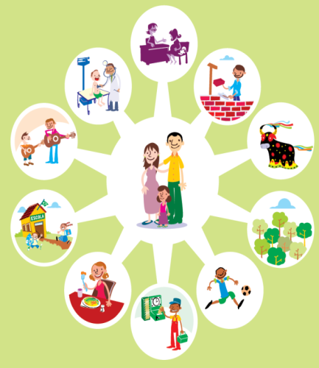
FAMÍLIA E TERRITÓRIO
Compreensão das especificidades dos territórios – suas vulnerabilidades e potencialidades, a partir do diagnóstico territorial, da leitura crítica da situação vivenciada e escuta qualificada no atendimento às famílias e grupos sociais ali residentes, possibilitando, assim, a implementação de ações de caráter preventivo, protetivo e proativo.
É a partir do olhar técnico sobre o território que deve se dar o trabalho social com famílias como principal ação das ofertas
Família como Sujeito de direitos
Autônoma
Principal espaço de socialização
Apresenta múltiplos arranjos familiares
Diversidade (comunidade tradicionais)
Potencialidades
É instituição que se transforma – se altera no tempo

Slide 4
PAPEL DA ASSISTÊNCIA SOCIAL NO SISTEMA DE PROTEÇÃO SOCIAL
OBJETIVOS
Prevenir e reduzir situações de risco social e pessoal
Proteger pessoas e famílias em situações de vulnerabilidade
Criar medidas e possibilidades de socialização e inclusão social
Monitorar as exclusões e riscos sociais da população
FUNÇÕES
Proteção Social
Vigilância Socioassistencial
Defesa de Direitos
SEGURANÇAS SOCIOASSISTENCIAIS
Renda (Miséria, pobreza);
Convívio familiar e comunitário; (fragilização de vínculos familiares e de pertenciamento, violência, abandono, trabalho infantil, etc)
Acolhida (acolhimento em situações específicas de risco pessoal e social)

Slide 5
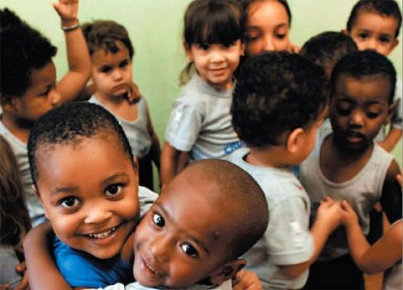
PÚBLICO DO SUAS
Famílias e indivíduos em situação de pobreza e vulnerabilidade
Beneficiários do Programa Bolsa Família
Beneficiários do Benefício de Prestação Continuada (BPC)
Famílias e indivíduos em situação de risco
Crianças e Adolescentes
Jovens
Idosos
Situações
Pessoas com Deficiência
Comunidades tradicionais
Pessoas em serviços de acolhimento
Trabalho Infantil
Violência
Situação de Rua
Negligência
Abandono
Falta de acesso às políticas públicas

Slide 6
UNIDADES DE REFERÊNCIA
PROTEÇÃO SOCIAL
BÁSICA
ESPECIAL Média Complexidade
ESPECIAL
Alta Complexidade
CRAS
CREAS
CENTRO POP
Serviço Acolhimento
7.457
2.462
230
162.459
Equipes Volantes: 1.227
Lanchas: 123

Slide 7
Proteção Social Básica
Previne situações de risco social por meio da organização e oferta de um conjunto de serviços, programas, projetos e benefícios socioassistenciais voltados para o desenvolvimento de potencialidades e aquisições das famílias e seus membros, bem como o fortalecimento de vínculos familiares e comunitários.
Assume como foco de atuação a ação preventiva, protetiva e proativa, reconhecendo a importância de responder as necessidades humanas de forma integral, inclusive na atenção às situações emergenciais, buscando maximizar a integração entre serviços, programas, projetos, benefícios e ações de demais políticas públicas.

Slide 8
Famílias beneficiárias de programas sociais inscritas no Cadastro Único (Brasil, dezembro de 2015)
O Cadastro Único para Programas Sociais do Governo Federal (Cadastro Único) é uma ação federal, com gestão compartilhada e descentralizada entre a União, os Estados, o Distrito Federal e os Municípios.
26,6 milhões de famílias cadastradas

Slide 9
SUAS / PSB
Equipe Volante
CREAS:
PAEF
CRAS:
gestão do território
PAIF
TERRITÓRIO/FAMÍLIA
*Benefícios
Cadastro
*Programas
*Serviços
PBF
BPC
SCFV
Benefícios Eventuais
Ações do SUAS no PCF
Serviço no Domicílio
Acessuas Trabalho

Slide 10
Pontos de Convergência entre SUAS e SISAN
Constituição Federal: EC 64/2010, insere no Art. 6º a garantia do direito à ALIMENTAÇÃO. O direito humano à alimentação adequada (DHAA).
LOAS (Art. 1º): a Política de Assistência Social deve prover mínimos sociais, com a finalidade de garantir o atendimento às necessidades básicas;
A situação de insegurança alimentar e nutricional é uma vulnerabilidade presente nos territórios dos CRAS que afeta as condições de vida;
Pode-se depreender que quando o DHAA é violado, há um comprometimento da capacidade protetiva das famílias.
A melhoria da qualidade de vida das famílias (objetivo do PAIF) requer incentivo as práticas inovadoras de promoção da alimentação saudável e adequada no território de abrangência dos CRAS.
promover aquisições sociais e materiais as famílias potencializa sua autonomia – conceito presente no SUAS e SISAN

Slide 11
Gestão do SISAN X SUAS
SISAN
SUAS
DHAA: Oferta do alimento
Direito ao convívio: EAN
Autonomia: Inclusão Produtiva
CONVERGÊNCIA
SETORIAL

Slide 12
Gestão do SISAN X SUAS
DHAA:
Vigilância Socioassistencial instrumentalizando a acesso a população ainda invisível no acesso ao SUAS, especialmente Povos e Comunidades Tradicionais
Busca Ativa através dos CRAS e equipe volantes na perspectiva de ações conjuntas e estratégicas de enfrentamento à insegurança alimentar

Slide 13
Gestão do SISAN X SUAS
DHAA:
Oferta do CRAS na perspectiva da eventualidade de modo a assegurar a inclusão em diferentes serviços e politicas, especialmente o acesso à renda: Beneficio eventual
Distribuição do alimento na rede socioassistencial, na perspectiva da valorização do consumo ao alimento saudável e da produção pelo próprios usuários do SUAS: PAA
Auxílios relacionados à segurança alimentar
(cesta básica, entre outros por CRAS)
6.618 CRAS
Censo Suas 2016

Slide 14
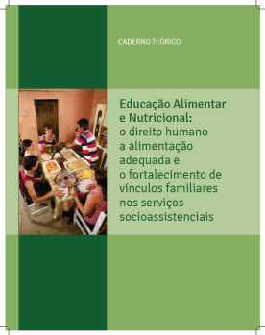
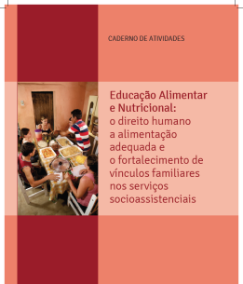
Gestão do SISAN X SUAS
EAN:
Incorporada no trabalho social com as famílias acompanhadas pelo Serviço PAIF em ações coletivas e individualizadas
Disseminada na rede socioassistencial, especialmente SCFV
Compor conteúdos técnicos e de educação permanente aos trabalhadores do SUAS
Conhecendo as necessidades das famílias, a equipe técnica poderá identificar e planejar estratégias adequadas. E por meio do mapeamento das potencialidades do território podem ser definidas estratégias intersetoriais com diferentes parceiros na perspectiva da intersetorialidade.

Slide 15
Gestão do SISAN X SUAS
INCLUSÃO PRODUTIVA:
Preparação para o mundo do trabalho: Programa Acessuas Trabalho, perspectiva de valorização dos processos produtivos da agricultura familiar em meio rural e urbano
Complementariedade ao Programa de Fomento

Slide 16
DESAFIOS
Superação de práticas assistencialistas e afirmação da alimentação como direito
Considerar que as demandas por alimentos são legítimas e deve ser de responsabilidade do Estado enfrentar a insegurança alimentar e criar fluxos e protocolos intersetoriais.
Fortalecimento do diálogo sobre segurança alimentar no SUAS/Redefinir a integração no SUAS; ampliar o caráter preventivo
Em diversos municípios as ações do SUAS e SISAN estão alocados no mesmo órgão gestor. É de suma importância que localmente as ações sejam organizadas de forma a se complementarem, sem sobreposição e respeitando o escopo de cada política.

Slide 17
DESAFIOS
Avançar na atenção aos Povos e Comunidades Tradicionais: cumprir o Plano Decenal de Assistência Social
Disseminação técnica de integração às comunidades
Revisão operacional (cadastro)
Fortalecer ações de SAN para povos e comunidades tradicionais;
Fortalecimento da participação e autonomia das famílias e comunidades;

Slide 18
DESAFIOS
Potencialização da articulação intersetorial e interfederativa, com apoio à implementação do SISAN;
Incorporar no SUAS estratégias para assegurar o direito à segurança alimentar e EAN;
Ampliar a participação social dos usuários no SUAS

Slide 19
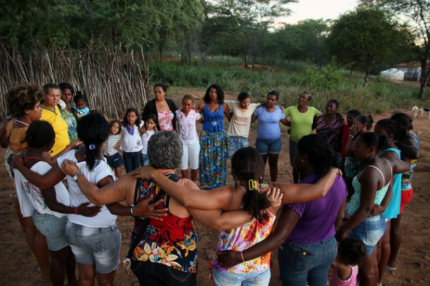
OBRIGADA!
Departamento de Proteção Social Básica
Ministério do Desenvolvimento Social
Secretaria Nacional de Assistência Social
www.mds.gov.br
0800 707 2003

